Slide 1

EXERCICE Brunswick Charlie 2020 CPP

Slide 2

Exercice Brunswick Charlie 2020 Logo

Slide 3
Revue de la conférence de planification initiale (CPI) But
Il s’agit d’un exercice provincial conçu pour offrir une occasion aux personnes responsables de la gestion des urgences et à celles qui y participent de s’exercer à réaliser les interventions prévues et d’autres procédures.
Comme les exercices précédents, celui-ci donnera l’occasion aux participants de mettre à l’essai leurs capacités relatives à la gestion et à l’intervention en situation d’urgence.
Un scénario inédit et réaliste sera utilisé et une banque d’intrants sera préparée pour aider les collectivités et ajouter du réalisme.
Notes:
The aim of these provincial exercises is to provide all involved an opportunity or a “platform if you will” to practice Emergency responses that could potentially affect your communities or departments. Allow participants the ability to practice procedures as they relate to planning, mitigation, response and recovery. Additionally it is an occasion to develop contacts and build relationships that are the foundation of successful Emergency response.

Slide 4
Portée
La portée de l’exercice, conçu à l’échelle provinciale, est établie de manière à favoriser la participation optimale de l’ensemble des municipalités, des districts de services locaux (DSL), des intervenants en recherche et sauvetage et des collectivités des Premières Nations de la province, quel que soit leur niveau de préparation.
Toutes les collectivités et leurs partenaires de gestion des urgences sont invités à participer.
Cet exercice mettra en scène un scénario inédit qui donnera aux participants l’occasion de se préparer aux répercussions qui pourraient toucher les citoyens.
Le Centre provincial des opérations d’urgence (CPOU) et les centres régionaux des opérations d’urgences (CROU) seront activés pendant cet exercice.
Notes:
Communities can participate at what ever level they desire, from the basics such as activation and communication to more in depth level for those that have more resources and want a higher level of participation

Slide 5
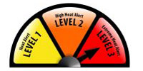
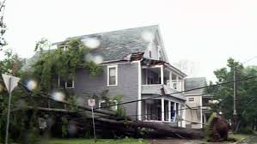
Scénario
Le scénario prévoyant une vague de chaleur intense suivie d’une courte tempête tropicale exposera les participants à un vaste éventail de conséquences possibles. (Pannes de courant, urgences sanitaires, évacuations, interruptions de communications, accidents industriels, incendies, inondations localisées, vandalisme, personnes disparues, etc.)
Pour ajouter du réalisme à l’exercice, il y aura des messages factices sur les médias sociaux et des bulletins de nouvelles sur le Web.
Notes:
As you are all well aware it is difficult to come up with an effective scenario that is realistic but has enough flexibility, to allow participants to practice the aspects that they need and want. This year we have decided that a severe heat wave followed by a short duration tropical storm would provide that opportunity.

Slide 6
Motifs pour mener un exercice
Mettre à l’essai et évaluer les plans, les politiques et les procédures
Relever les failles des plans et les lacunes dans les ressources
Améliorer la coordination et la communication organisationnelle
Préciser les rôles et responsabilités
Améliorer le rendement individuel et collectif
Répondre aux exigences réglementaires
Notes:
The reasons for conducting an exercise

Slide 7
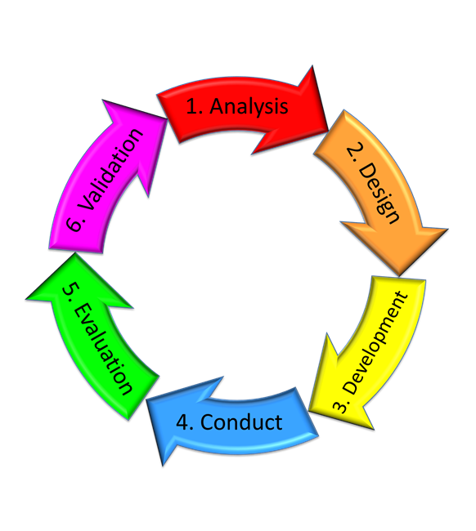
Conception de l’exercice
Notes:
So we are now well into the development phase.

Slide 8
Public cible
Le groupe-cible principal de l’exercice comprend les municipalités, les DSL, les collectivités des Premières Nations et leur personnel.
Le groupe-cible secondaire comprend les organismes comme les services d’incendie et de police, la RSS, etc.
L’exercice est aussi formateur pour d’autres intervenants comme le CPOU, les CROU, la Croix-Rouge, etc.
Contrôle de l’exercice
Groupe-cible secondaire de l’instruction
Groupe-cible primaire de l’instruction
Notes:
The Target Audience is slowly expanding to include GSAR teams, JRCC, RPAS, and others

Slide 9
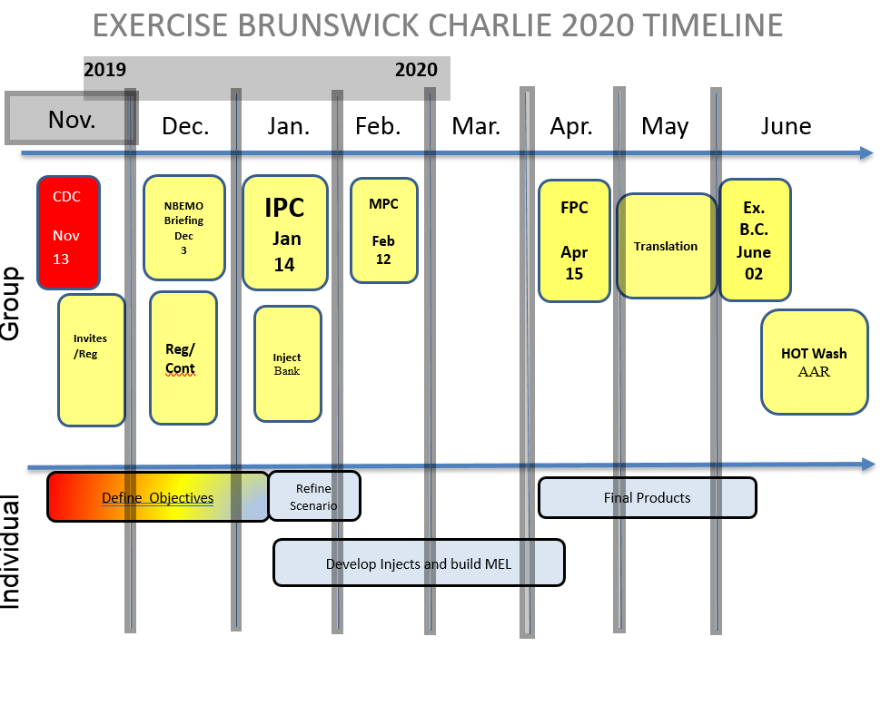

Slide 10
Site Web de Brunswick Charlie 2020
L’OMU NB a créé un site Web qui assurera un accès à l’information et aux mises à jour relatives à l’exercice.
Le site indiquera l’avancement de la conception et de la réalisation de l’exercice et comportera des liens vers d’autres informations pertinentes.
Liste des participants
Le site est accessible à l’adresse suivante : www.gnb.ca/brunswickex
Notes:
The province has made a website that is updated regularly, anyone wishing to obtain a copy of the Power points will be able to find them there.

Slide 11
Participants
Il y aura de nombreux participants, dont les suivants :
Organisation des mesures d’urgence du Nouveau-Brunswick
Comités provincial et régionaux des mesures d’urgence
Forces armées canadiennes (par l’intermédiaire de la Force opérationnelle interarmées de l’Atlantique)
Environnement et Changement climatique Canada (ECCC)
Coordonnatrices et coordonnateurs de la gestion régionale des urgences
Collectivités participantes du Nouveau-Brunswick
Partenaires et organismes du gouvernement du Nouveau-Brunswick à déterminer
Notes:
Other includes any Org or department that may wish to participate.

Slide 12
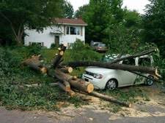
Objectifs de l’exercice
Les objectifs de l’OMU NB sont les mêmes que lors des exercices précédents :
Activation des centres des opérations d’urgence (COU) municipaux et locaux
Mise à l’essai des plans locaux d’intervention en cas d’urgence
Communications à tous les niveaux
Exigences en matière de rapports
Engagement d’une discussion sur l’état d’urgence local et l’état d’urgence
Engagement d’une discussion sur les demandes
d’aide et la prestation de services (Forces armées canadiennes)
Occasion pour les intervenants en recherche et sauvetage de participer
Objectifs locaux
À établir à l’échelle locale
Notes:
Local objectives can be pretty much anything you would to achieve!
Small communities might just want to exercise activation and communications.
Others may want to test plans, or practice procedures such as, evacuation of a nursing or special care home, setting up of a reception centre, responding to a problem at a larger community complex.
Still other communities or Organisations that have more resources may want to exercise more complicated scenarios such a downed plane, severe fires, mass casualties etc…

Slide 13
Dates importantes
Conférence de planification initiale (CPI) – 14 janv. de 0900 à 1500
Conférence de planification principale (CPP) – 12 févr. de 0900 à 1500
Conférence de planification finale (CPF) – 15 avril de 0900 à 1500
Exercice Brunswick Charlie – 2 juin de 0900 à 2000 à l’échelle de la province
Notes:
All planning conferences will be WebEx based but all are encouraged to attend in person.

Slide 14
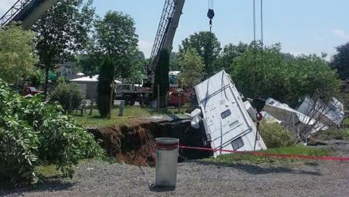
Analyse après action
On encourage tous les participants à faire leur autoévaluation.
La mise en commun des pratiques exemplaires et des leçons importantes tirées de l’exercice est encouragée; l’OMU NB fera la compilation des points.
Le gabarit d’AAA de l’OMU NB sera disponible sur le site Web de l’exercice.
Notes:
We will walk before we run and therefore will be no formal evaluation. NBEMO working group will produce a form for the participants to provide feedback on the overall exercise.

Slide 15
Agents de confiance
Comme mentionné lors de la CPI, la conception de l’exercice prévoit ce qu’on appelle des « agents de confiance » (AC), qui ne sont pas des participants à l’exercice.
Les AC sont des contrôleurs représentant des participants pendant la conception de l’exercice.
Les AC sont chargés de fournir des intrants ou des activités à inclure dans l’exercice pour les participants qu’ils représentent.
Les CGRU devraient assurer la coordination pour tous les participants de leur région.
OMU NB (coordonnera tous les intrants dans la liste des événements principaux [LEP])

Slide 16
Objectif de la CPP et résultats
Objectif de la conférence :
L’objectif de la CPP de l’exercice BRUNSWICK Charlie 2020 (BC20) est que tous les AC précisent clairement toute préoccupation concernant la liste préliminaire des événements principaux proposée, afin de garantir qu’ils sont prêts à atteindre leurs objectifs organisationnels.
Résultats de la réunion :
Peaufiner le scénario;
Les partenaires doivent clairement préciser toute préoccupation qu’ils pourraient avoir par rapport à la réalisation de leurs objectifs en raison de la structure de la LEP proposée;
Les agents de confiance doivent écrire ou aider à écrire des intrants particuliers avant la CPF.

Slide 17
Organisations enregistrées
Lac Baker
Campbellton
Ressources naturelles et developpement de l’énergie
Environment et gouvernements locaux
Santé
GRC
Developpement social
DSP– application de la loi et inspections
Alma/Hillsborough/Riverside-Albert
Quispamsis
Saint John
Port de saint John
Aéroport de saint John
Cap Pele
Hampton
Neguac
raffinerie de pétrole Irving
Canterbury
Perth Andover
ANB
Carleton Manor Inc
Sécirité Publique Canada
FAC
Justice
DTI
Energie N-B
Education et Developpement de la petite enfance
Bureau du conseiller provincial en matière de sécurité
Services de police
Notes:
To date we have 12 municipalities and 19 organisations or departments that have registered, so if you have not completed the questionnaire/ Registration please do so NLT 15 feb.

Slide 18
Contexte du scénario
Les températures enregistrées lors de la vague de chaleur qu’a connue la province pendant les derniers jours de mai ont presque atteint un niveau record.
La puissante tempête post-tropicale CHARLIE a mis fin à la vague de chaleur. Elle s’est abattue sur la province tard en soirée le lundi 1er juin, entraînant de fortes pluies et des vents violents dans toute la province.
La combinaison de conditions météorologiques et astronomiques entraînera plusieurs sites à dépasser les crues de référence de phase 4 (inondations majeures).
Plusieurs communautés côtières dépasseront sans doute le stade d’inondation 4 (inondations majeures) de la fin de la soirée du lundi jusqu’au mardi soir.

Slide 19
Scénario de mise en situation
La province a connu une vague de chaleur sans précédent pendant trois jours qui a été suivie d’une forte tempête tropicale.
La province subit des répercussions importantes : pannes de courant en raison de la hausse de la demande et de bris de lignes électriques, problèmes avec les réseaux municipaux d’approvisionnement en eau, débordement de plusieurs hôpitaux et fermetures d’écoles.
Parmi les répercussions à l’échelle locales, notons des inondations côtières et intérieures, l’affaissement de routes et de ponceaux emportés, des feux de forêt dans le nord de la province.
Il y a une demande accrue sur les premiers répondants.

Slide 20
Scénario de mise en situation. Ce que nous avons fait.
Activation des CPOU
Activation des CROU
Évaluation de l’impact sur les infrastructures essentielles et mesures d’atténuation coordonnées par la Direction de la sécurité du Nouveau-Brunswick.
Publication d’avis publics par l’OMU NB et le ministère de la Santé.
Mobilisation des équipes du ministère des Transports et de l’infrastructure pour faire face aux fermetures de routes.
Harmonisation des communications par l’entremise de l’OMUNB et d’Énergie NB pour la diffusion du message au public.
Coordination avec Bell Aliant pour régler les problèmes de communication d’urgence et les pannes de téléphone cellulaire.
Activation du COU d’Énergie NB et évaluation du délai de rétablissement.
Préparation d’un communiqué de presse du ministère de la Santé sur la manipulation des aliments pendant une panne de courant.
Notes:
Prior to Exercise day the PEOC and REOC’s will have been activated, as well there would be a series of other activities or actions

Slide 21
Calendrier du scénario
Déroulement de l’exercice de 0800 à 2000 le 2 juin 2020 (date réelle), la mise en situation aura lieu du 26 au 29 mai (conditions menant à la vague de chaleur), 29 au 31 mai (vague de chaleur) et 1er juin (tempête tropicale).
La vague de chaleur aura des effets que devront gérer les communautés. Le 1er juin, la tempête tropicale compliquera les situations causées par la vague de chaleur et entraînera de nouvelles répercussions.
Mai
Juin
26
27
28
29
30
31
1
2
3
Mise en situation du scénario, mise à jour d’ECCC, médias sociaux, test
Vague de chaleur
Tempête tropicale
Jour de l’exercice 0800 à 2000

Slide 22

Notes:
JTFA has engaged Hope Carr to provide media products such a VNN and Chit Chat

Slide 23
Produits de l’exercice
L’OMU NB créera un manuel de l’exercice renfermant tous les renseignements nécessaires pour gérer l’exercice (manuel des joueurs et manuel des AC);
L’OMU NB créera la LEP;
L’OMU NB fournira les services de médias sociaux et de médias de nouvelles de l’exercice;
ECCC a créé le dossier météorologique de l’exercice;
L’ARSNB élaborera, pour les fins de l’exercice, un exercice d’opération de recherche majeure.

Slide 24
Contrôle de l’exercice (EXCON)
En tant qu’AC, savez-vous quelles seront vos responsabilités et quel sera votre rôle dans le cadre de l’exercice?
En tant que joueur d’EXCON, vous surveillerez comment l’exercice se déroule en ce qui concerne votre organisation individuelle. C’est pourquoi vous participez à la rédaction de la LEP et à la conception de l’exercice. ***Ces renseignements NE DOIVENT PAS être divulgués aux personnes qui participent à l’exercice.***
Comment prévoyez-vous garder votre organisation « sur la bonne voie » et assurer sa progression? Êtes-vous prêt à le faire?
Vous devez déterminer à l’avance où et comment vous transmettrez les intrants.
Savez-vous ce que vous avez à faire avant l’exécution de l’exercice pour vous assurer d’être prêt?
Notes:
We want to make sure that all key pers understand what they have to do in order for their exercise experience to be a successful one.
You as TAs have responsibilities to ensure that certain things are in place when the ex kicks off and that the ex unfolds in a smooth manner. As well as what you are going to do if things do not go as planned. Don’t be afraid to take advantage of opportunities to exercise the players further than planned.

Slide 25
Rappel
Toute correspondance relative à l’exercice doit commencer et se terminer par Exercice Exercice Exercice
Toutes les conversations doivent commencer par Exercice Exercice Exercice

Slide 26
Calendrier de l’exercice
14 jan – CPI
21 janv. – banque des intrants publiée sur le site Web
29 janv. – groupe de travail avec les intervenants clés
12 févr. – CPP
31 mars – date limite pour transmettre les intrants!
15 avril – CPF
15 mai – achèvement de la traduction
22 mai – distribution des guides pour les joueurs, du manuel de l’EXCON et de la LEP
26 et 27 mai – mise en situation
28 et 29 mai – test des accès aux réseaux sociaux (poursuite de la mise en situation)
30 et 31 mai – (poursuite de la mise en situation)
1er juin – une courte tempête tropicale met fin à une vague de chaleur
2 juin – Exercice Brunswick Charlie (rétroaction immédiate)
10 juin – Transmission à l’OMU NB des commentaires émis pendant la rétroaction immédiate

Slide 27
Avant la CPF
Assurez-vous que le déroulement de l’exercice prévu par la structure de la LEP contribue à l’atteinte des objectifs de votre organisation
Assurez-vous de comprendre vos responsabilités puisque l’EXCON aura lieu durant l’exercice.
Assurez-vous de tout préparer pour répondre aux besoins de votre organisation au moment de l’exercice, c.-à-d. en ce qui a trait à la coordination individuelle.
Assurez-vous de disposer des coordonnées des personnes avec lesquelles vous devrez communiquer durant l’exercice.
Communiquez avec les planificateurs de l’exercice si vous avez des questions.
Élaborez davantage les intrants et envoyez-les avant la CPF (au plus tard le 31 mars) pour laisser le temps pour le traitement et la traduction.

Slide 28
Questions?

